Slide 1
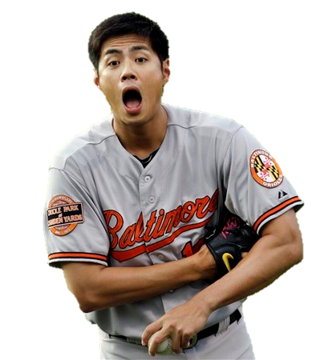
我的麻吉
鄭柏宇
吳彥霖
吳宇勛

